Slide 1

Desenvolvimento de Aplicação MVC com PHP5 e AJAX
Bruno Santos de Lima
Leandro Ungari Cayres

Slide 2



Contato
E-mail:
bruno.slima@outlook.com
leandroungari@gmail.com
1

Slide 3
Roteiro
Introdução ao Desenvolvimento Web
Introdução à linguagem de programação PHP
Visão Geral sobre banco de dados MySQL
Conceitos de MVC
Introdução a requisições AJAX
Servidor HTTP Apache e ferramentas adicionais.
Construção de um mini-framework PHP.
Manipulação do conteúdo de uma página web.
2

Slide 4

Introdução
Atualmente é impossível pensar em um mundo sem internet
Milhares de pessoas estão conectadas na web realizando um conjunto de atividades que antes era apenas sonhado.
Compras online
Atividades bancárias
Ligações telefônicas e vídeo chamadas
Redes sociais
Vídeos online
Cursos online
Noticias em escala global
3

Slide 5
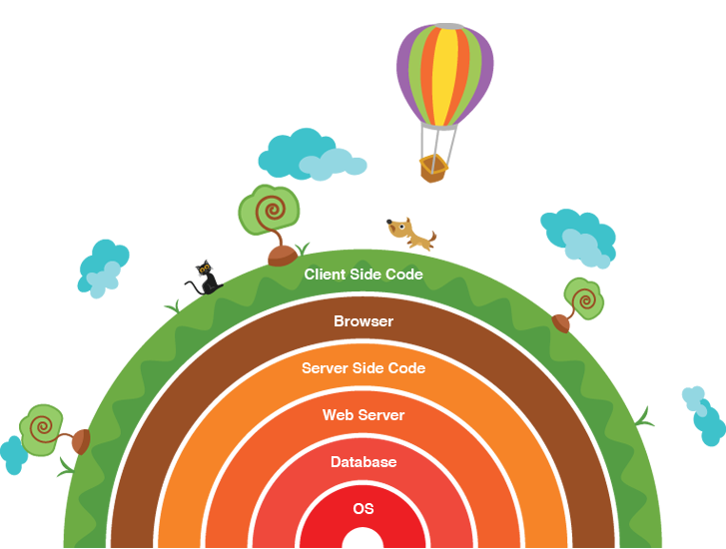
Introdução
4

Slide 6
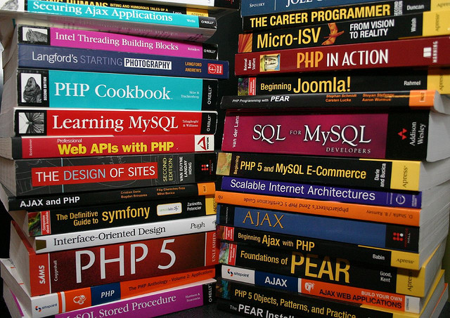
Introdução
5

Slide 7
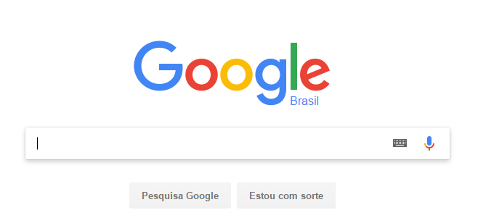
Introdução
6

Slide 8
Introdução
Conteúdo
Interface Gráfica
Layout
Navegação
Funcionalidades
Componente Visível
Infra-estrutura Tecnológica
Programação
Interface com processos de suporte
Componente Invisível
Front-end
Back-end
7

Slide 9
Introdução
HTML
CSS
JavaScript
jQuery
......
PHP
Perl
Ruby
Python
.NET
......
Front-end
Back-end
8

Slide 10
Introdução
HTML
CSS
JavaScript
jQuery
......
PHP
Perl
Ruby
Python
.NET
......
Front-end
Back-end
9

Slide 11
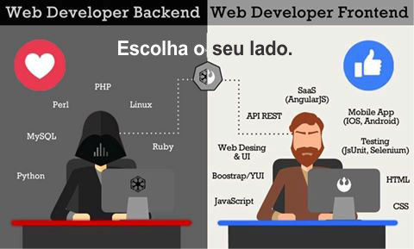
Introdução
HTML
CSS
JavaScript
jQuery
......
PHP
Perl
Ruby
Python
.NET
......
Front-end
Back-end
8

Slide 12

Ambiente de Desenvolvimento
Para este curso vamos utilizar como ferramenta de desenvolvimento o Sublime Text 3.
O Sublime Text é um editor de texto escrito em C++ e está em sua segunda versão, porem sua terceira e proxima versão já esta disponível para teste. Contém uma serie de recursos e plugins que otimiza o desenvolvimento.
Para fazer o download: https://www.sublimetext.com/
10

Slide 13
Ambiente de Desenvolvimento
Links que podem ajudar na instalação e configuração do Sublime Text:
https://packagecontrol.io/
http://tableless.com.br/7-plugins-sublime-text-que-voce-deveria-conhecer/
http://tableless.com.br/dicas-truques-sublime-text/
https://www.youtube.com/watch?v=9iTu3C9FzX4
https://www.youtube.com/watch?v=2rrK2LiS5Eo
11

Slide 14

HTML
Hyper Text Markup Language
Linguagem de Marcação utilizada na construção de páginas web.
Nasceu da união dos padrões HyTime e SGML.
Padronizada pela W3C, principal organização de padronização da World Wide Web.
Interpretada
Documentos HTML são interpretados pelo Navegador.
Versão atual: HTML5
12

Slide 15

CSS
Cascading Style Sheets
Linguagem de folha de estilo.
Descreve como os elementos HTML devem ser exibidos na tela.
Ele pode controlar o layout de várias páginas da web de uma só vez.
O HTML descreve o conteúdo de uma página web, a formatação, layout, cores, posicionamento dos elementos são definidos no CSS.
Ocorre separação entre conteúdo e formatação da página.
Arquivos HTML tem links para arquivos CSS.
Navegadores devem prover suporte para as versões do CSS.
13

Slide 16

JavaScript
Linguagem de programação
Interpretada.
Suporte para a programação Funcional.
Imperativa e Estruturada.
Utilizada para controlar o HTML e o CSS para manipular comportamentos na página.
Criada por Brendan Eich na Netscape em 1995.
Um dos precursores dos navegadores web.
JavaScript é orientada a objetos.
14

Slide 17

JavaScript
JQuery
Biblioteca JavaScript.
Fornece uma variação dessa linguagem com uma sintaxe mais amigável.
Um dos precursores dos navegadores web.
Atualmente muito popular.
15

Slide 18

PHP
PHP: Hypertext Preprocessor
Originalmente do acrônimo: Personal Home Page
Linguagem de programação
Inicialmente usada voltada para aplicações atuantes no lado do servidor, gerar conteúdo dinâmico.
Especialmente adequada para o desenvolvimento web
O código PHP pode ser mesclado juntamente com o código HTML.
Essa mescla ocorre em um arquivo com extensão .php.
Onde sua aparência é idêntica a um arquivo html, entretanto é possível identificar o código php, pois este pode na tag <?php?> dentro do corpo do documento html.
É uma linguagem orientada a objetos.
Linguagem muito poderosa para desenvolvimento web
16

Slide 19
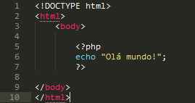
PHP
16

Slide 20
PHP
Características
Velocidade
Robusta
Orientada a objetos
Portabilidade
Open-source
Server-side (O cliente manda o pedido e o servidor responde em página HTML)
Fracamente tipada (Não precisa declarar tipo)
É uma linguagem interpretada.
16

Slide 21
PHP
Versões | Lançamento | Comentário
Versão 1 | 1995 | Versão inicial, quando ainda era chamado de Personal Home Page.
Versão 2 | 1997 | Mais rápida, simples e dinâmica.
Versão 3 | 1998 – 2000 | Reescrita de toda a base do PHP.
Versão 4 | 2000 – 2008 | Maior segurança, interface por linha de comando e introdução de ($_GET, $_POST, $_SESSION, etc.).
Versão 5 | 2004 – 2015 | Mais popular e mais robusta.
Versão 7 | 2015 - Beta | Versão 6 foi pulada, pois a ultima versão da 5 tinha todas as melhorias contidas na versão 6, versão 7 ainda encontra-se em testes.
16

Slide 22
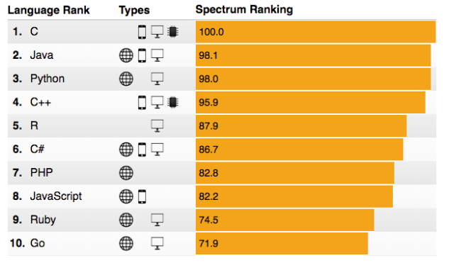
PHP
Fonte: IEEE Spectrum - The 2016 top programming languages
16

Slide 23
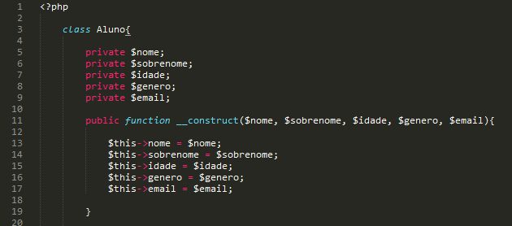
PHP – Sintaxe – Classe
16

Slide 24
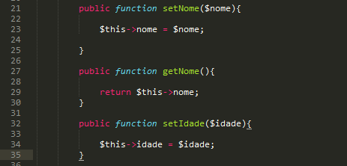
PHP – Sintaxe – Classe
16

Slide 25
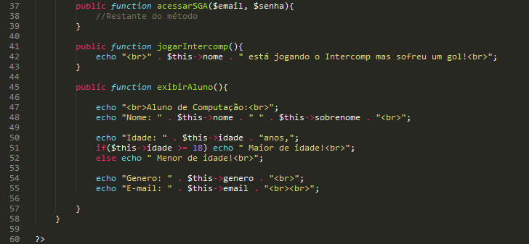
PHP – Sintaxe – Classe
16

Slide 26
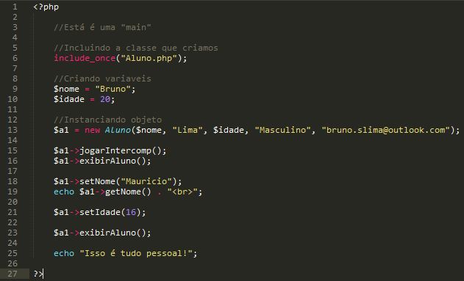
PHP – Sintaxe
16

Slide 27
PHP – Sintaxe
O PHP possui uma quantidade muito grande funções que facilitam e auxiliam o programador.
Dentre essas funções:
Manipulação de arquivos
Matemáticas
Ordenação
16

Slide 28

MySQL
MySQL
Sistema gerenciador de banco de dados (SGBD).
Utiliza a linguagem Structured Query Language (SQL).
Atualmente um dos banco de dados mais populares do mundo.
10 milhões de instalações no mundo.
Características
Portabilidade
Suportar Triggers
Suporta Stored Procedures e Functions
Interfaces gráficas de fácil utilização
Bom desempenho e estabilidade
Software livre (com base na GLP)
16

Slide 29

MySQL Workbench
Workbench
Visual de desing de banco de dados.
É um ambiente para criação e manutenção integrado ao MySQL.
Interface gráfica amigável
Facilitando a utilização
Select pratica from aula;
16

Slide 30

MySQL Workbench
16

Slide 31
MVC
Model-View-Controller
Modelo, Visão e Controlador
Padrão de arquitetura de software (desing pattern)
Separa a aplicação em camadas
Principais objetivos do MVC
Separação de conceitos e responsabilidades
Reusabilidade de código
O padrão foi relatado pela primeira vez em 1979, entretanto ainda é muito utilizado atualmente.
16

Slide 32
MVC - Camadas
Model (Modelo)
Responsável pela manipulação dos dados. (leitura, escrita e validações)
Comunica-se com as view’s e controller’s para informar uma mudança de estado.
View (Visão).
Responsável pela interação com o usuário.
Realiza a exibição dos dados. (html ou xml)
Controller (Controlador)
Responsável por receber requisições dos usuários.
Controlam qual view será mostrada para o usuário e qual model será utilizado.
16

Slide 33
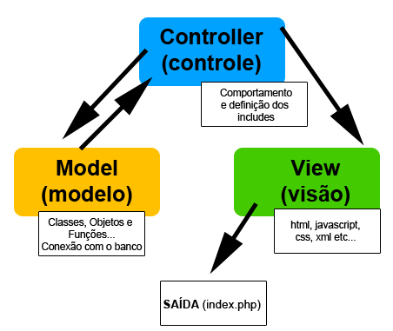
MVC
16

Slide 34
MVC
16

Slide 35

Ajax
Assíncrona JavaScript e XML
É um conjunto de tecnologias de desenvolvimento web.
Facilita muito a programação web, se for utilizado corretamente.
Fornece método para troca de dados de forma assíncrona entre navegador e servidor.
Com Ajax é possível:
Atualizar uma página web sem recarregar a página.
Receber dados de um servidor depois que a página já foi carregada.
Enviar dados ao servidor em segundo plano, ou plano de fundo.
Muito utilizado para realizar requisições.
Foco em atuações dinâmicas.
16

Slide 36
Ajax
JQuery
Biblioteca JavaScript.
Fornece uma variação dessa linguagem com uma sintaxe mais amigável.
Um dos precursores dos navegadores web.
Atualmente muito popular.
16

Slide 37
Servidor HTTP Apache e ferramentas adicionais
JQuery
Biblioteca JavaScript.
Fornece uma variação dessa linguagem com uma sintaxe mais amigável.
Um dos precursores dos navegadores web.
Atualmente muito popular.
16

Slide 38
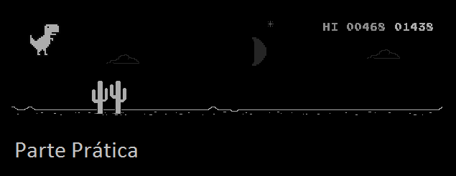
Prática
16

Slide 39
Obrigado!
41

Slide 40
Referências
http://pt.stackoverflow.com/questions/52450/full-stack-web-developer
https://www.sitepoint.com/full-stack-developer/
https://designschool.canva.com/blog/404-page-design/
http://www.w3schools.com/xml/ajax_intro.asp
https://pt.wikipedia.org/wiki/PHP
https://pt.wikipedia.org/wiki/MySQL
https://pt.wikipedia.org/wiki/Servidor_Apache
http://www.wampserver.com/en/
42

